Slide 1
Ing2_pred_3
2. Přesnost měření a vytyčování vodorovných a zenitových úhlů
Chyby měření úhlů
Dostředění přístroje a cíle
Chyba ve čtení
Chyba v cílení
Přístrojové vady

Slide 2
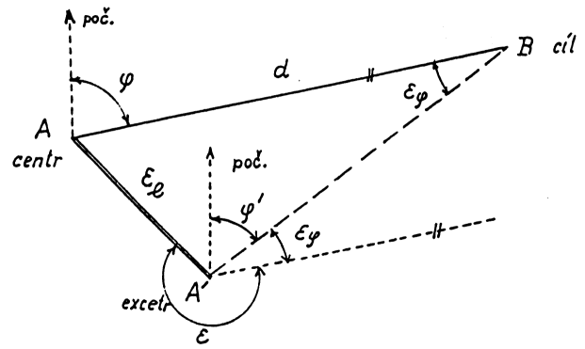
Ing2_pred_3
Chyby měření úhlů
Vliv chyby v dostředění přístroje na měřený směr

Slide 3
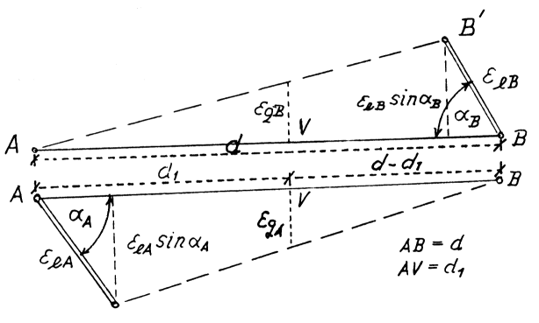
Ing2_pred_3
Chyby měření úhlů
Vliv chyby v dostředění přístroje a cíle na vytyčovaný směr
(zařazení bodu do přímky)

Slide 4
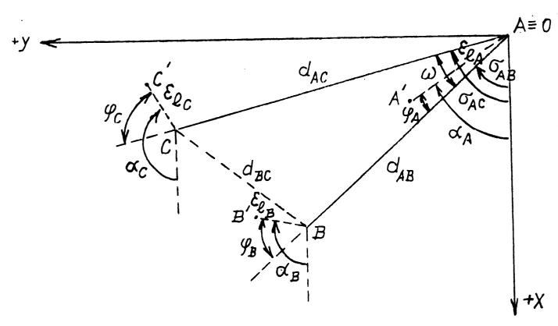
Ing2_pred_3
Chyby měření úhlů
Vliv chyby v dostředění přístroje a cílů na měřený úhel

Slide 5
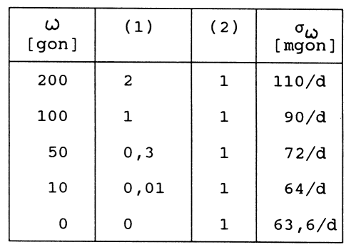
Ing2_pred_3
Chyby měření úhlů
Vliv chyby v dostředění přístroje a cílů na měřený úhel
σ_{e} = 1 mm

Slide 6
Ing2_pred_3
Chyby měření úhlů
Přesnosti dostředění různými pomůckami
Nucená centrace – trojpodstavcová souprava 0,1 mm
Nucená centrace – koule – zděř 0,01 mm
Optická centrace – v jednom směru 0,3 – 0,4 mm
Optická centrace – v všech směrech 0,6 – 0,7 mm
Tuhá olovnice (centrační tyč) 1,0 mm
Olovnice 3 – 5 mm
(Důležitý je i tvar a „kvalita“ vyznačení bodu).

Slide 7
Ing2_pred_3
Chyby měření úhlů
Chyba ve čtení
Závislá především na použité čtecí pomůcce:
Mřížka : ¼ nejmenšího dílku
Koincidence : 2x velikost nejmenšího dílku
Elektronické čtení : dle technologie, již se obvykle neuvádí
(dříve 0,15 – 0,20 mgon)
Chyba v cílení
Závisí na
vlastnostech dalekohledu a kvalitě teodolitu
Cílové značce
Prostředí
Měřiči
Uvádí se přesnost cílení 0,6 mgon/ 0,4 mgon až 0,2 mgon pro běžné/lepší a optimální podmínky (takřka laboratorní, vysoce kvalitní vybavení).

Slide 8
Ing2_pred_3
Chyby měření úhlů
Přístrojové vady
Chyba z mimostředné alhidády
Chyba z nestejnoměrného dělení kruhu
Kolimační vada (záměrná není kolmá na točnou teodolitu)
Úklonná vada (záměrná není kolmá na točnou dalekohledu)
Odklon točné osy alhidády od svislice (rekt. alhidádové libely)

Slide 9
Ing2_pred_3
Konec ☺

